Slide 2
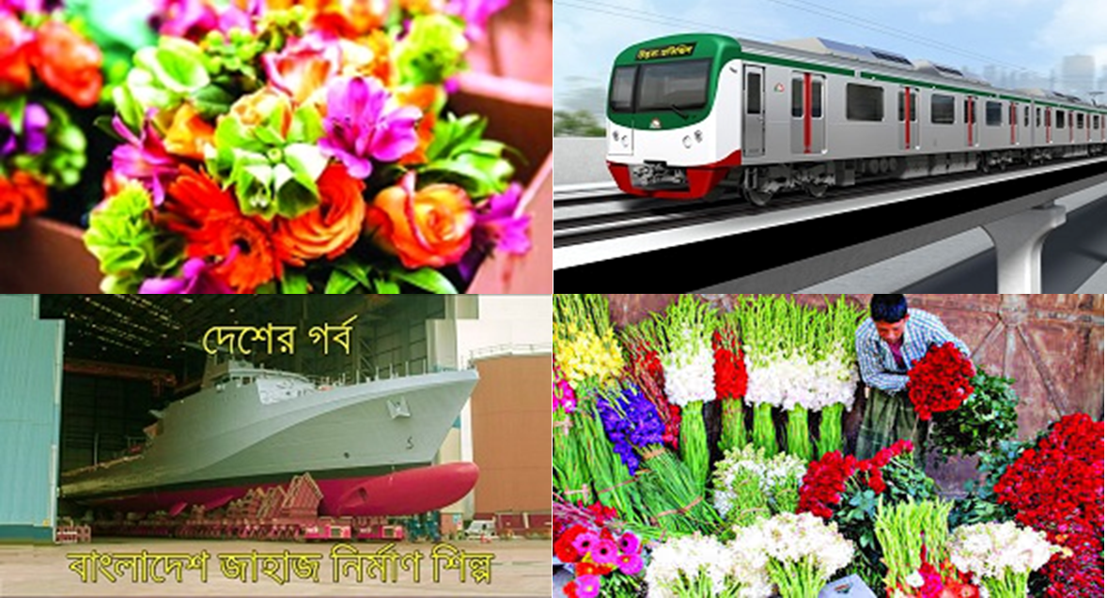
স্বাগতম

Slide 3
এইচ. এম. মতিউর রহমান
সহকারি শিক্ষক
পটুয়াখালী সরকারি বালিকা উচ্চ বিদ্যালয়, পটুয়াখালী।
মোবাইল-০১৭১৬-২২৪৪২৫
Email-matiur.ptk@gmail.com

Slide 4
পাঠ পরিচিতি
বিষয়ঃ ব্যবসায় উদ্যোগ
শ্রেণিঃ নবম
অধ্যায়ঃ সপ্তম
পাঠঃ ১, শিল্পের প্রকারভেদ
পিড়িয়ডঃ ৫ম
সময়ঃ ৫০ মিনিট
তারিখঃ ০৬/০৬/২০২০ ইং

Slide 5
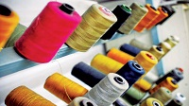
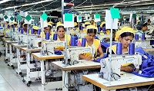
জীবন ও অভিজ্ঞতা ভিত্তিক প্রশ্ন-
1। তোমাদের পোষাক কোথা থেকে কিনেছ ?
২। এগুলো কি দোকানদার তৈরী করেছে ?
৩। পোষাকগুলো তৈরীর মূল উপাদান কী ?
৪। কোথায় পোষাকগুলো তৈরী হয় ?

Slide 6
সাধারণত বিভিন্ন দ্রব্যের উৎপাদন কারখানাভিত্তিক হয়, নির্দিষ্ট দ্রব্যের কারখানাসমূহকে আমরা একত্রে কী বলতে পারি ?
শিল্প

Slide 7
আজকের পাঠ শেষে শিক্ষার্থীরা--
১. শিল্প কী তা বলতে পারবে;
২. শিল্পের প্রকারভেদ উল্লেখ করতে পারবে;
৩. বিভিন্ন প্রকার শিল্পের বর্ণনা করতে পারবে।

Slide 8
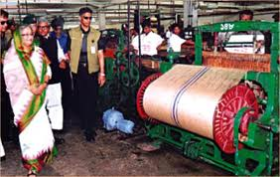
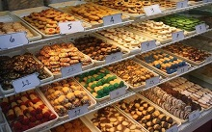
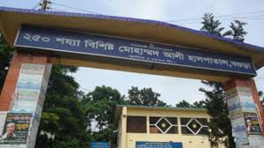
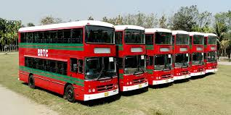
এসো নিচের চিত্রগুলো লক্ষ্য করি

Slide 9
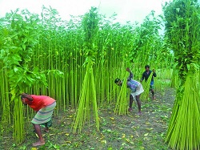
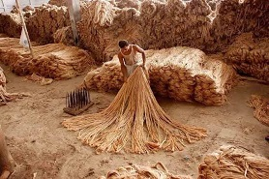
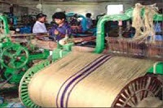
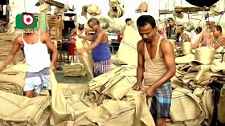
একক কাজ
এসো সঠিক উত্তর মিলিয়ে নিই
শিল্প – যে প্রক্রিয়ায় প্রাকৃতিক সম্পদ আহরণ, কাঁচামালে রূপদান এবং প্রক্রিয়াজাতকরণের মাধ্যমে ব্যাপক মূলধন সামগ্রী ব্যবহার করে কারখানাতে কাঁচামালকে মানুষের ব্যবহার –উপযোগী পণ্যে বা চূড়ান্ত দ্রব্যে রুপান্তর করা হয় তাকে শিল্প বলা হয়।

Slide 10
জাতীয় শিল্পনীতি-২০১০ অনুযায়ী বাংলাদেশের শিল্পকে ব্যাপক অর্থে দুইভাগে ভাগ করা হয়েছে
শিল্প
উৎপাদনমুখী শিল্প
সেবা শিল্প

Slide 11
বিনিয়োগের মাপকাঠিতে উৎপাদনমুখী শিল্প ও সেবা শিল্পকে চারভাগে ভাগ করা হয়েছে।
কুটির শিল্প
বৃহৎ শিল্প
শিল্প
ক্ষুদ্র শিল্প
মাঝারি শিল্প

Slide 12
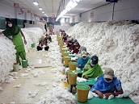
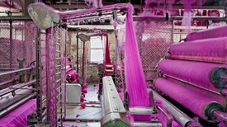
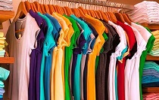
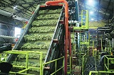
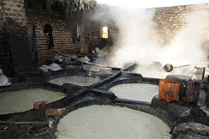
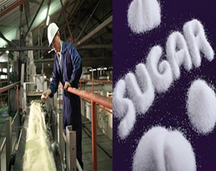
এসো নিচের চিত্রগুলো লক্ষ্য করি

Slide 13
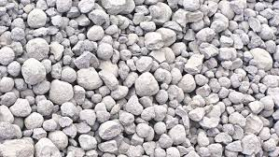
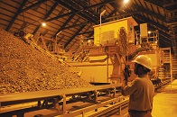
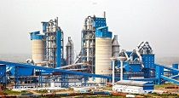
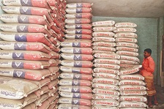
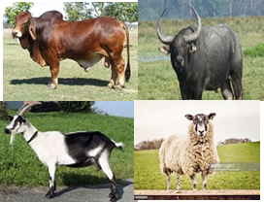
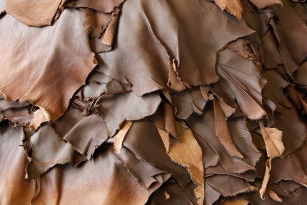
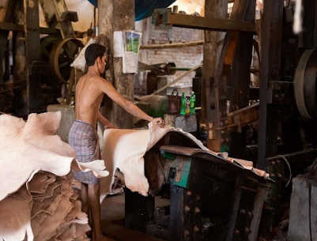
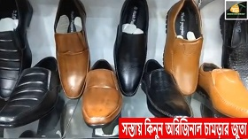
এসো নিচের চিত্রগুলো লক্ষ্য করি

Slide 14
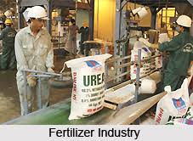
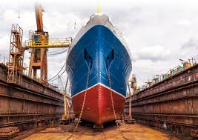
এসো নিচের চিত্রগুলো লক্ষ্য করি
এ জাতীয় কর্মকান্ডকে আমরা কী বলতে পারি ?
উৎপাদনমুখী শিল্প (Manufacturing Industry)
যে শিল্পে শ্রম ও যন্ত্রপাতির সাহায্যে কাঁচামালকে প্রক্রিয়াজাত করে মানুষের ব্যবহারযোগ্য পণ্যে পরিণত করা হয়, তাকে উৎপাদন শিল্প বলে।
পণ্য উৎপাদন, প্রক্রিয়াকরণ, সংযোজন এবং আবার উৎপাদিত পণ্যের প্রক্রিয়া বিষয়ক সকল প্রকার শিল্প উৎপাদনমুখী শিল্পের অন্তর্গত।

Slide 15
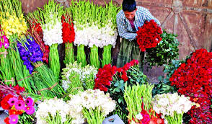
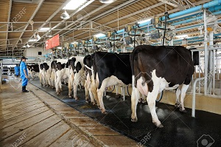
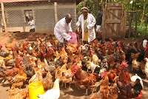
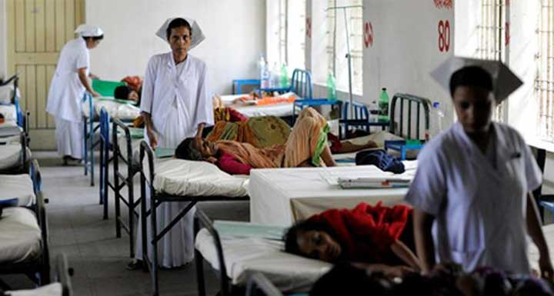
এসো নিচের চিত্রগুলো লক্ষ্য করি

Slide 16
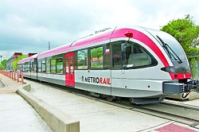
এসো নিচের চিত্রগুলো লক্ষ্য করি
এ ধরনের কাজকে আমরা কোন জাতীয় শিল্প বলতে পারি ?
সেবা শিল্প (Service Industry)
যন্ত্রপাতি কিংবা স্থায়ী সম্পদ বা মেধা সম্পদের ব্যবহারের মাধ্যমে যে সকল সেবামূলক কর্ম সম্পাদিত হয়, তাকে সেবা শিল্প বলে।

Slide 17
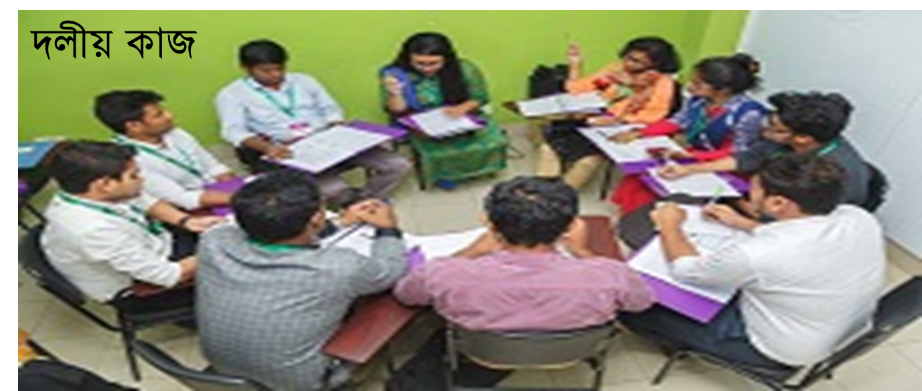
প্রত্যেক দলে ১০ টি উৎপাদন শিল্প এবং ১০ টি সেবা শিল্পের তালিকা তৈরী কর।

Slide 18
মূল্যায়ন
১। কাঁচামাল বা প্রাথমিক দ্রব্যকে চূড়ান্ত দ্রব্যে রুপান্তরের প্রক্রিয়াকে কী বলে ?
(ক) ব্যবসায়
(খ) শিল্প
(গ) বাণিজ্য
(ঘ) উদ্যোগ
২। কাঁচামালকে পণ্যে রুপান্তরে শ্রম ও যন্ত্র ব্যবহৃত হয় কোন শিল্পে ?
(ক) উৎপাদন
(খ) সেবা
(গ) পর্যটন
(ঘ) মৎস্য
৩। সিমেন্ট তৈরীর কাঁচামাল কোনটি ?
(ক) বালু
(খ) কাঁচাবালু
(গ) চুনাপাথর
(ঘ) এটেলমাটি

Slide 19
সরকারি পরিবহন খাতের গুরুত্বপূর্ণ মাধ্যম ‘বাংলাদেশ রেলওয়ে’- তোমার মতামত দাও।

Slide 20
সকলকে আন্তরিক ধন্যবাদ

